Slide 1

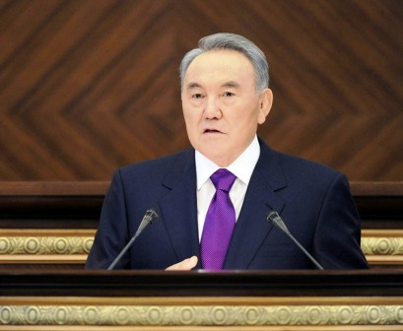
  ПРОЕКТ ЗАКОНА РЕСПУБЛИКИ КАЗАХСТАН «О ВНЕСЕНИИ ИЗМЕНЕНИЙ И ДОПОЛНЕНИЙ В НЕКОТОРЫЕ ЗАКОНОДАТЕЛЬНЫЕ АКТЫ РЕСПУБЛИКИ КАЗАХСТАН ПО ВОПРОСАМ ОКАЗАНИЯ ГОСУДАРСТВЕННЫХ УСЛУГ»
1
CОЗДАНИЕ ГОСУДАРСТВЕННОЙ КОРПОРАЦИИ
ПРАВИТЕЛЬСТВО
ДЛЯ ГРАЖДАН
ШАГ № 100. «Создание государственной КОРПОРАЦИИ «ПРАВИТЕЛЬСТВО ДЛЯ ГРАЖДАН», КОТОРАЯ СТАНЕТ ЕДИНЫМ ПРОВАЙДЕРОМ ГОСУДАРСТВЕННЫХ УСЛУГ по образцу Canada Service в Канаде и Centrelink в Австралии. Государственная корпорация интегрирует все центры обслуживания населения в единую систему. Казахстанские граждане будут получать ВСЕ ГОСУДАРСТВЕННЫЕ УСЛУГИ В ОДНОМ МЕСТЕ. Международная сертификация госуслуг на соответствие СТАНДАРТАМ МЕНЕДЖМЕНТА КАЧЕСТВА СЕРИИ ISO 9000».

Slide 2












2
АНАЛИЗ ТЕКУЩЕЙ СИТУАЦИИ
>34
>29
Контакт центр
>3 млн
млн
услуг
млн
услуг
875
212
видов
услуг
оказано в 2014 году
Консультации за 2014 год
всего
эл. услуг
оказано в 2014 году
FRONT OFFICE
Электронная очередь
Оценка качества сервиса
Электронные справки
Безбарьерное обслуживание
Пункты общественного доступа
Шоу-румы и сектора самообслуживания
FRONT OFFICE
FRONT OFFICE
  Режим работы
BACK OFFICE
365/24/7
Существуют проблемы
ИНДЕКС ООН ПО РАЗВИТИЮ
«ЭЛЕКТРОННОГО ПРАВИТЕЛЬСТВА»
Человеческий фактор
Размывание ответственности
Неактуальность данных
Неоптимизированные процессы
Среднее время ожидания звонков на линии – 29 сек.
Процент потерянных звонков – 4,3%
Процент решения запросов
на 1-й линии – более 95%
Удовлетворенность пользователей – 4,61
Более 3,5 млн. принятых звонков
38 место
28 место
40 место
2010
2012
2014
BACK OFFICE - в госорганах
МЕЖДУНАРОДНЫЙ ОПЫТ
В 2014–2015 гг.:
FRONT OFFICE
2.8 млн заявок
на выплату пособий по безработице
663 000 заявок
на выплату в рамках пенсионного плана Канады
835 000 заявок
на получение страхования пожилого возраста
Ежегодно начисляет и выплачивает
100 млрд. долларов социальных пособий и льгот
+
BACK OFFICE

Slide 3


3
ОРГАНИЗАЦИОННЫЕ МЕРЫ СОЗДАНИЯ ГОСКОРПОРАЦИИ
1
УПОЛНОМОЧЕННЫЙ ОРГАН
МИНИСТЕРСТВО
ПО ИНВЕСТИЦИЯМ И РАЗВИТИЮ РК
РГП ЦОН*
(10 515 ед.)
212 услуг
Некоммерческое акционерное общество «Государственная корпорация «Правительство для граждан»
(21 252 ед.)
I этап: 522 услуг, II этап: 709 услуг
I этап
(2015-
2016 гг.)
КОМИССИЯ ПРИ ПРАВИТЕЛЬСТВЕ
ПО ВЕДЕНИЮ РЕЕСТРА
ГОСУДАРСТВЕННЫХ УСЛУГ
Вице-Премьер
ЭЛЕКТРОННЫЕ УСЛУГИ ГО
307 услуг
РГП НПЦЗЕМ*
(3 860 ед.)
10 услуг (9**)
РГП ЦПН*
(2 260 ед.)
4 услуги (4**)
РГКП ГЦВП*
(4 617 ед.)
11 услуг (9**)
II этап
(2017-
2018 гг.)
КГД (таможня, налоговая)
15 услуг
ЦГО, МИО
114 услуг
Другие
услугодатели
58 услуг
Предста-
вители
бизнеса
Предста-
вители
ГО
Предста-
вители
Гражданского общества
Полный цикл
оказания госуслуг
Прием и выдача
документов

Slide 4



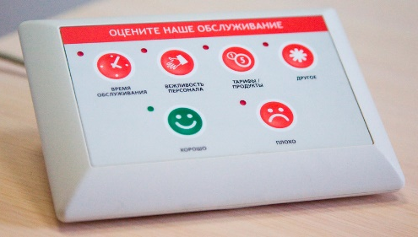







ЦЕЛИ ЗАКОНОПРОЕКТА
4
Текущая ситуация
НИЗКОЕ КАЧЕСТВО ОБСЛУЖИВАНИЯ
по услугам, не оказываемым в ЦОН. Наличие претензий граждан. Непрозрачность процессов.
БАРЬЕРЫ ДЛЯ ДАЛЬНЕЙШЕЙ ОПТИМИЗАЦИИ ГОСУДАРСТВЕННЫХ УСЛУГ
(нет цифровых архивов,
не все системы интегрированы)
НЕСОВЕРШЕНСТВО СИСТЕМЫ ОЦЕНКИ КАЧЕСТВА ГОСУСЛУГ
(слабый общественный мониторинг)
СЛАБАЯ ДОСТУПНОСТЬ СЕТЕЙ ПЕРЕДАЧИ ДАННЫХ И СЕРВИСНЫХ ЦЕНТРОВ В СЕЛЬСКИХ НАСЕЛЕННЫХ ПУНКТАХ
Ожидаемые результаты
Кардинальное улучшение качества и сокращение сроков оказания госуслуг;
Централизованная система полного цикла работы с клиентом, включая услуги сервисных компаний;
Единые стандарты качества обслуживания по всем государственным услугам;
Прозрачность всех процессов оказания услуг;
Повышение доступности госуслуг, в том числе с использованием различных каналов доступа;
Выстроенная система обратной связи, постоянного улучшения качества с привлечением всех участников процесса оказания госуслуг.

Slide 5

  ПРОЕКТ ЗАКОНА РЕСПУБЛИКИ КАЗАХСТАН «О ВНЕСЕНИИ ИЗМЕНЕНИЙ И ДОПОЛНЕНИЙ В НЕКОТОРЫЕ ЗАКОНОДАТЕЛЬНЫЕ АКТЫ РЕСПУБЛИКИ КАЗАХСТАН ПО ВОПРОСАМ ОКАЗАНИЯ ГОСУДАРСТВЕННЫХ УСЛУГ»
5
5 КОДЕКСОВ РЕСПУБЛИКИ КАЗАХСТАН:
30 ЗАКОНОВ РЕСПУБЛИКИ КАЗАХСТАН:
«О государственных социальных пособиях по инвалидности, по случаю потери кормильца и по возрасту в Республике Казахстан»;
«О нормативных правовых актах»;
«О регистрации залога движимого имущества»;
«О Национальном архивном фонде и архивах»;
«О специальном государственном пособии в Республике Казахстан»;
«О государственном специальном пособии лицам, работавшим на подземных и открытых горных работах, на работах с особо вредными и особо тяжелыми условиями труда или на работах с вредными и тяжелыми условиями труда»;
«О пенсионном обеспечении»;
«О государственных услугах»;
«О разрешениях и уведомлениях»;
«Об оценочной деятельности» и т.д.
Земельный кодекс;
Кодекс об административных правонарушениях;
Налоговый кодекс;
Кодекс «О таможенном деле в Республике Казахстан»;
Кодекс «О браке (супружестве) и семье».

Slide 6


ГОСУДАРСТВЕННАЯ КОРПОРАЦИЯ «ПРАВИТЕЛЬСТВО ДЛЯ ГРАЖДАН»
6
МИНИСТЕРСТВО ЗДРАВООХРАНЕНИЯ И СОЦИАЛЬНОГО РАЗВИТИЯ РЕСПУБЛИКИ КАЗАХСТАН
МИНИСТЕРСТВО ЮСТИЦИИ РЕСПУБЛИКИ КАЗАХСТАН
МИНИСТЕРСТВО НАЦИОНАЛЬНОЙ ЭКОНОМИКИ РЕСПУБЛИКИ КАЗАХСТАН
Ведение политики соответствующих сфер (разработка НПА (правила, стандарты и регламенты госуслуг);
формирование бюджетных заявок;
контроль в рамках компетенции .
ГОСУДАРСТВЕННАЯ КОРПОРАЦИЯ
«ПРАВИТЕЛЬСТВО ДЛЯ ГРАЖДАН»
Уполномоченный орган по контролю и координации деятельности Госкорпорации;
организация деятельности МВК по отбору госуслуг в Госкорпорацию;
определение порядка ценообразования на услуги, оказываемых Госкорпорацией по согласованию с антимонопольным органом и т.д.
МИНИСТЕРСТВО ПО ИНВЕСТИЦИЯМ И РАЗВИТИЮ РЕСПУБЛИКИ КАЗАХСТАН

Slide 7
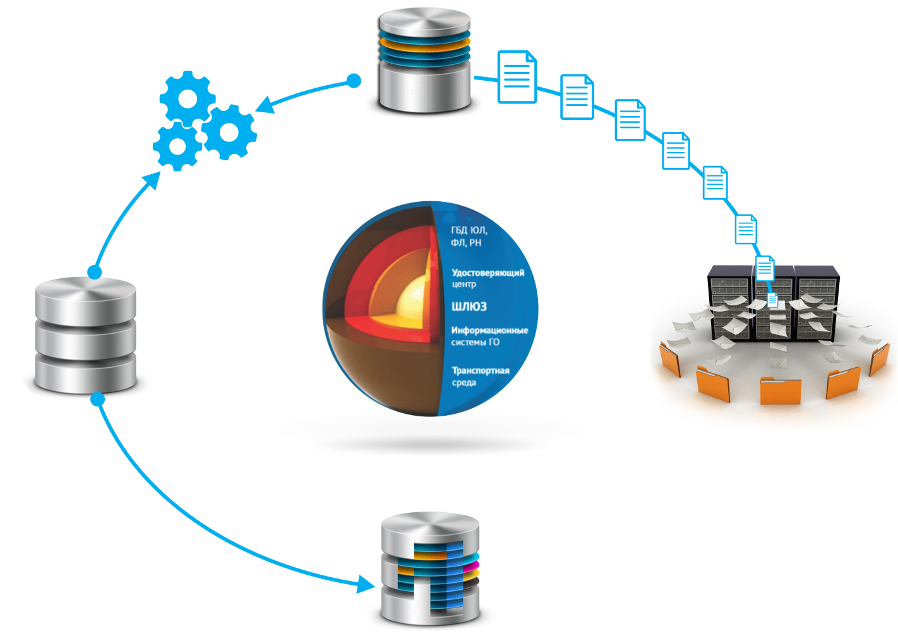

7
ОПТИМИЗАЦИЯ ГОСУДАРСТВЕННЫХ УСЛУГ
1. ИНТЕГРАЦИЯ ИНФОРМАЦИОННЫХ СИСТЕМ
85 интеграций
с 46 информационными
системами ГО
2. ОЦИФРОВКА АРХИВНЫХ ДАННЫХ
(актовые записи гражданского состояния, паспорта недвижимости, земельный кадастр, дипломы, трудовые книжки)
3. ВЫЧИСТКА И АКТУАЛИЗАЦИЯ
данных в государственных информационных системах
(Интегрированная налоговая информационная система, АИС «Государственный земельный кадастр», ГБД «Регистр недвижимости», Сервисный центр МВД, ГБД «Физические лица», Система документирования населения)
В рамках стратегии, канадские эксперты предлагают концепцию «цифровых цепочек» которая может быть внедрена в течение следующих 5 лет.
Таким образом, концепция «цифровых цепочек» означает сплошную автоматизацию и неразрывность процессов – цепочек от заявления до результата услуги.

Slide 8





8
ОПТИМИЗАЦИЯ ГОСУДАРСТВЕННЫХ УСЛУГ. ОЦИФРОВКА ВЕДОМСТВЕННЫХ АРХИВОВ
СОЗДАНИЕ ЭЛЕКТРОННЫХ АРХИВОВ
НА ПРИМЕРЕ КОМПЛЕКСНОЙ УСЛУГИ «РОЖДЕНИЕ РЕБЕНКА»
КАК БЫЛО
КАК ЕСТЬ
КАК БУДЕТ
ПАКЕТ ДОКУМЕНТОВ:
Свидетельство о браке;
Медицинское свидетельство
о роженице;
Свидетельство о рождении всех детей;
Адресная справка;
Удостоверение личности.
Данные
до 2007 года
в бумажном
архив
Данные
от 2007 года
В базе
данных
уведомления
Оформление
пособия
от 5 до 7 дней
Рождение зарегистрировано, свидетельство о рождении можете забрать в ЗАГС по Алматинскому району г.Астаны
Запись актов гражданского состояния
Регистрация рождения
5 дней
Регистрация
рождения
от 15 минут
до 2-х часов
Государственный центр по выплате пенсий
Оформление пособия
10 дней
Вам назначены пособия на рождение в размере 150 000 тенге и по уходу за ребенком до одного года в размере 15 000 тенге
Местный исполнительный орган
Очередь в детсад
3 дня
Ваш ребенок стоит в очереди в детский сад под номером 758
Очередь
в детсад
за 30 минут
ИТОГО: 18 дней
ИТОГО: 7 дней
ПРОАКТИВНОЕ ОБСЛУЖИВАНИЕ

Slide 9















СОЗДАНИЕ НАЦИОНАЛЬНОЙ ГЕОИНФОРМАЦИОННОЙ СИСТЕМЫ
9
КАК ЕСТЬ
КАК БУДЕТ
ОФОРМЛЕНИЕ
ЗЕМЕЛЬНОГО УЧАСТКА
АРХИТЕКТОР
НАЦИОНАЛЬНАЯ
ГЕОИНФОРМАЦИОННАЯ
СИСТЕМА
АПЗ, ТЕХУСЛОВИЯ,
ПРОЕКТИРОВАНИЕ
ЗЕМЕЛЬНЫЙ ОТДЕЛ
СОГЛАСОВАНИЯ
В ПЕРИОД СТРОИТЕЛЬСТВА
ЖКХ
ВВОД В ЭКСПЛУАТАЦИЮ,
ПОДКЛЮЧЕНИЕ СЕТЕЙ
ЭКОЛОГИЯ
КОММУНАЛЬНЫЕ ПРЕДПРИЯТИЯ
ИТОГО: 55-97 ПРОЦЕДУР, СРЕДНИЙ СРОК ОТ 3 ДО 5 ЛЕТ
Создание национальной геоинформационной системы, интегрирующей разрозненные системы, топографические и тематические карты различных ведомств и сервисных компаний.

Slide 10
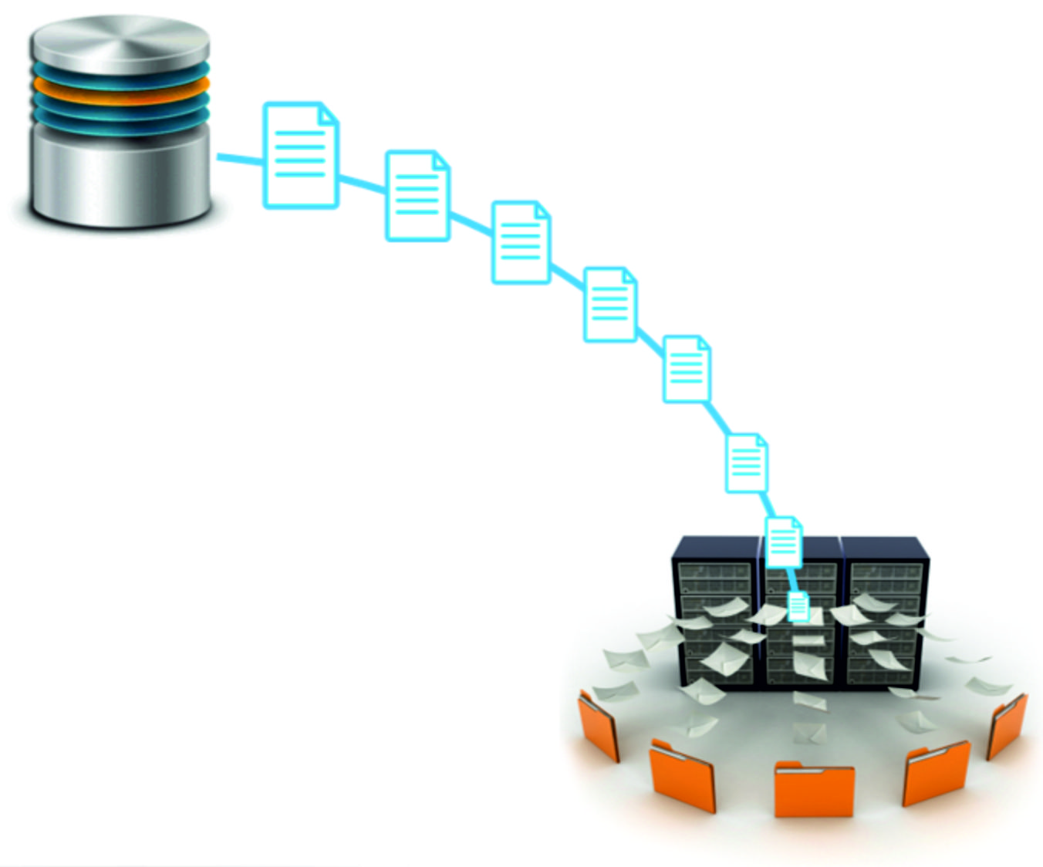
ОРГАНИЗАЦИОННЫЕ МЕРЫ СОЗДАНИЯ ГОСУДАРСТВЕННОЙ КОРПОРАЦИИ «ПРАВИТЕЛЬСТВО ДЛЯ ГРАЖДАН»
10
ОПТИМИЗАЦИЯ БЮДЖЕТНЫХ СРЕДСТВ
ПРОЕКТЫ ГОСУДАРСТВЕННОЙ КОРПОРАЦИИ
ОЦИФРОВКА АРХИВНЫХ ДАННЫХ
(актовые записи гражданского состояния, паспорта недвижимости, земельный кадастр, дипломы, трудовые книжки)
2100,0 МЛН.ТГ. В 2016 г.
№ | Наименование | Сумма, млн тенге
1 | Доходы, в том числе | 56 660,7
 | - за счет бюджетного финансирования | 40 863,4
 | - хоздоговорная деятельность (доходы от реализации товаров, работ и услуг иным потребителям) | 15 797,3
2 | Расходы, всего | 55 829
3 | Чистая прибыль | 831,7
ИТОГО (за счет использования чистой прибыли и экономии по Фонду оплаты труда) –
3 585,4
млн тенге
ВСЕГО – 19 389 ед.
(оптимизация 1865 ед. за счет упрощения бизнес-процессов)
ЭКОНОМИЯ ПО ФОНДУ ОПЛАТЫ ТРУДА –
2 753,7 МЛН. ТЕНГЕ
ИНТЕГРАЦИЯ ИНФОРМАЦИОННЫХ СИСТЕМ
48 интеграций с информационными
системами государственных органов
790,5 МЛН. ТГ. В 2016 г.

Slide 11





11
ЧТО ДАЕТ СОЗДАНИЕ КОРПОРАЦИИ
ЕДИНЫЕ СТАНДАРТЫ КАЧЕСТВА ОБСЛУЖИВАНИЯ ПО ВСЕМ ГОСУДАРСТВЕННЫМ УСЛУГАМ
ОБЕСПЕЧЕНИЕ ПРОЗРАЧНОСТИ ВСЕХ ПРОЦЕССОВ ОКАЗАНИЯ УСЛУГ
СОКРАЩЕНИЕ СРОКОВ И ТРЕБУЕМЫХ ДОКУМЕНТОВ
СДВИГ ОТ ТРАНЗАКЦИОННОЙ МОДЕЛИ К МОДЕЛИ КОМПЛЕКСНОГО ПЕРСОНАЛИЗИРОВАННОГО ОБСЛУЖИВАНИЯ И ПОСТРОЕНИЮ ОТНОШЕНИЙ

